Slide 1
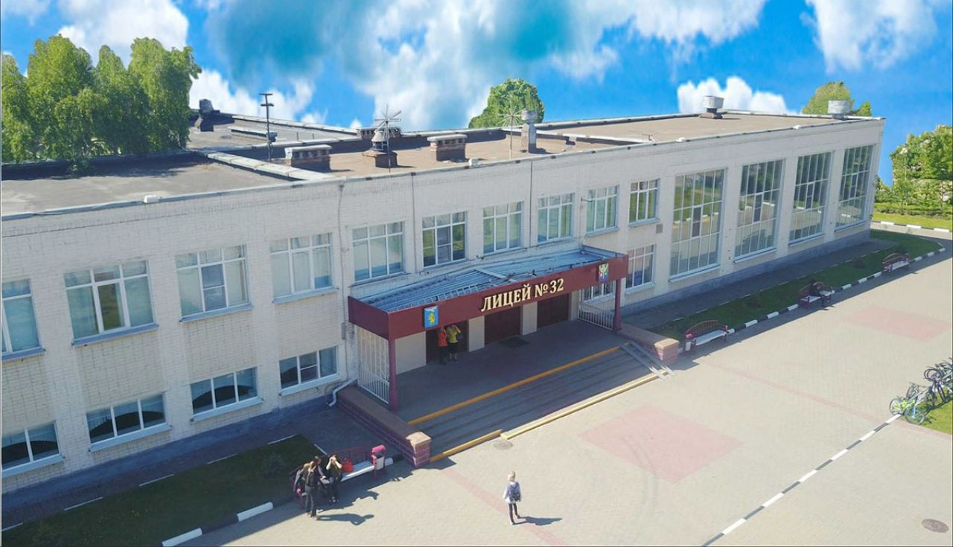

Slide 2
МБОУ "Лицей №32" г. Белгорода на протяжении долгих лет активно и успешно реализует добровольческие мероприятия по всём направлениям, таким как: "Протяни руку лапам", " Батарейки, сдавайтесь! ", Ветеран живёт рядом", "Спасём деревья России", "Сад памяти", " Белая ромашка " и. т. д.
Обучающиеся МБОУ Лицей № 32 активно включились в деятельность "Движения первых". На базе лицея работает клуб "Большая перемена", в котором с каждым годом становится все больше участников.
Клуб волонтеров "Доброволец" МБОУ "Лицей №32" не остается безучастным к людям и животным, которым требуется помощь.
6 декабря 2022 года на собрании активистов лицея было принято решение о создании на сайте Добро.ру страницу нашей образовательной организации, чтобы обучающиеся лицея № 32, а также все желающие и неравнодушные люди города Белгорода получили возможность делать добрые под эгидой организации всероссийского уровня.

Slide 4
Добрые дела
МБОУ «Лицей №32» г. Белгорода

Slide 5
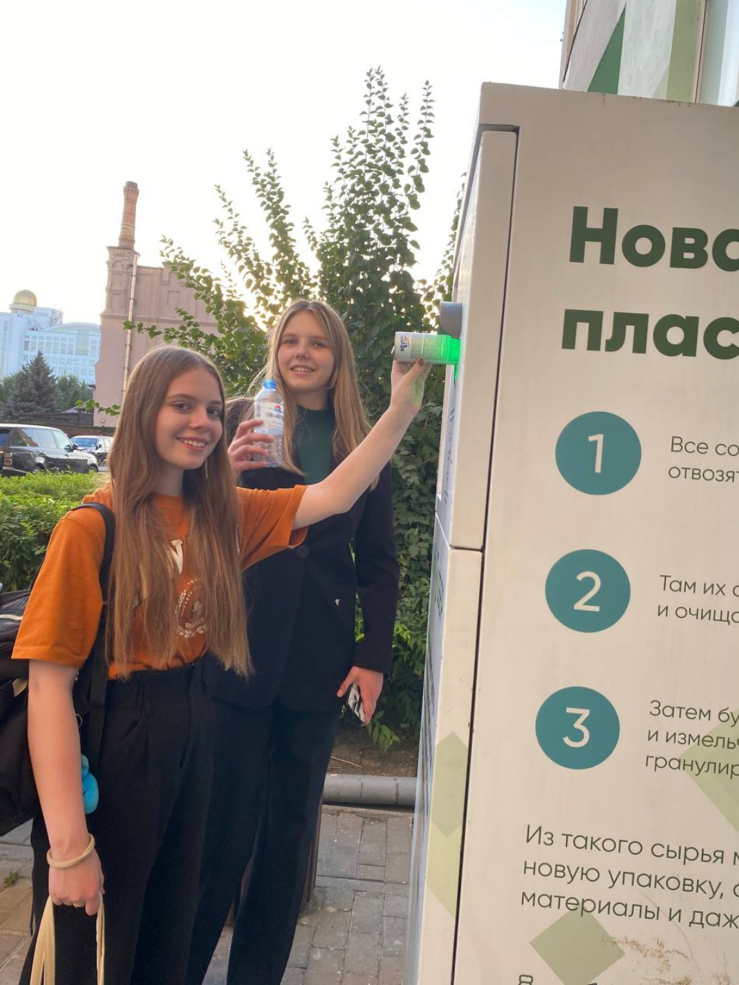
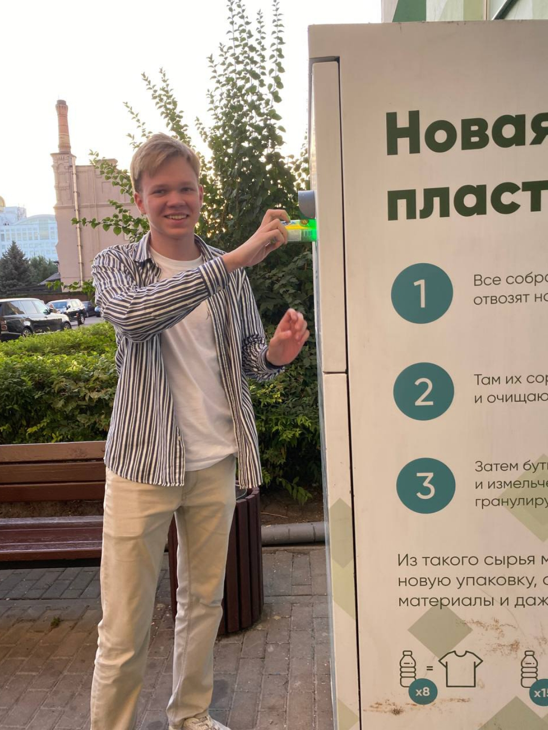
Экологическая акция: "Пластиковым бутылкам - новую жизнь!"

Slide 6
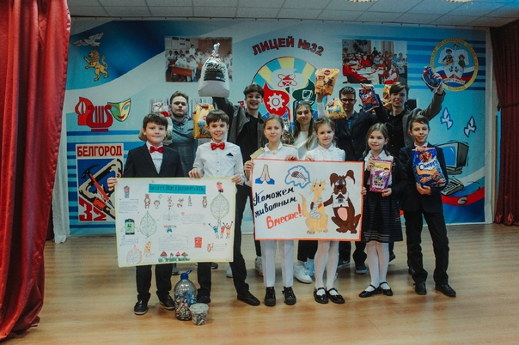
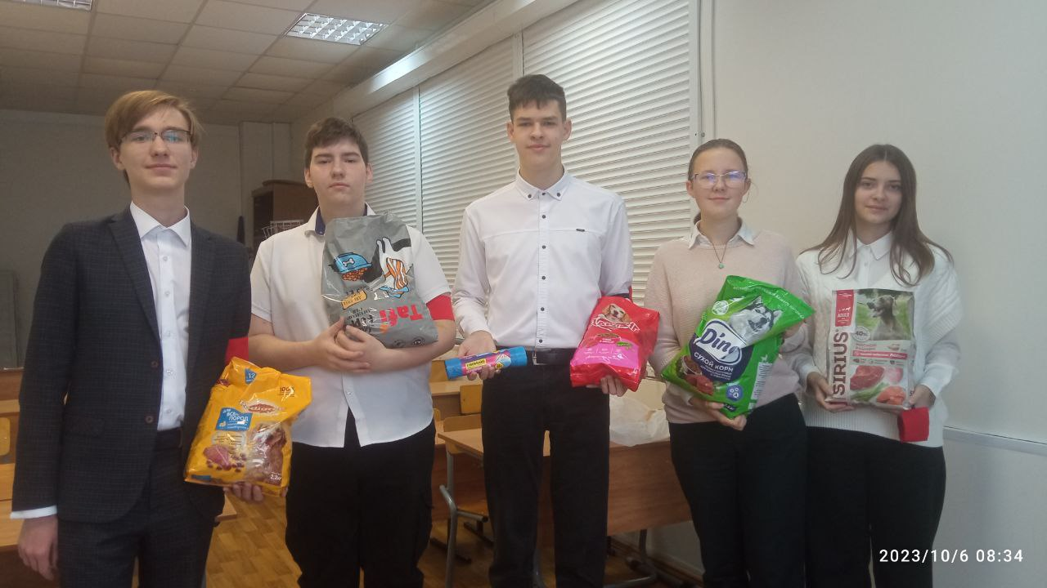
"Протяни руку лапам"

Slide 7
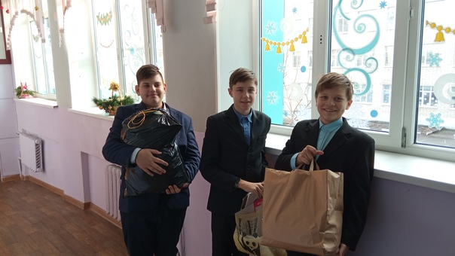
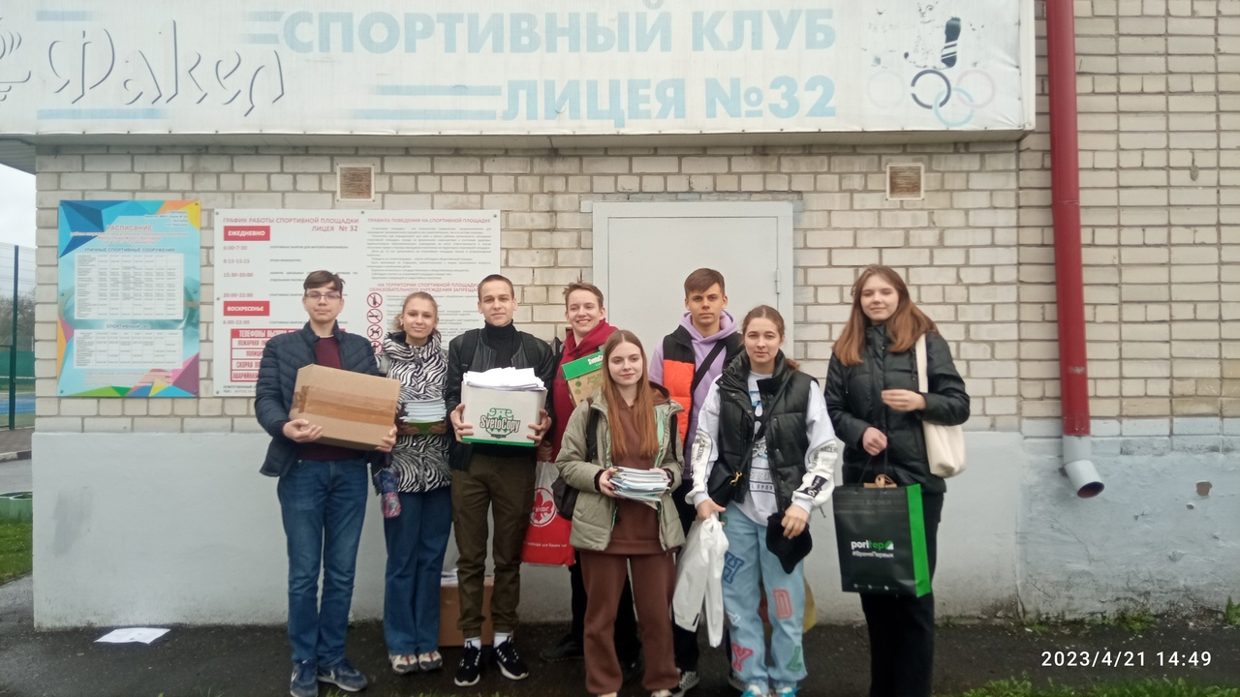
"Сдай макулатуру - спаси дерево!"

Slide 8
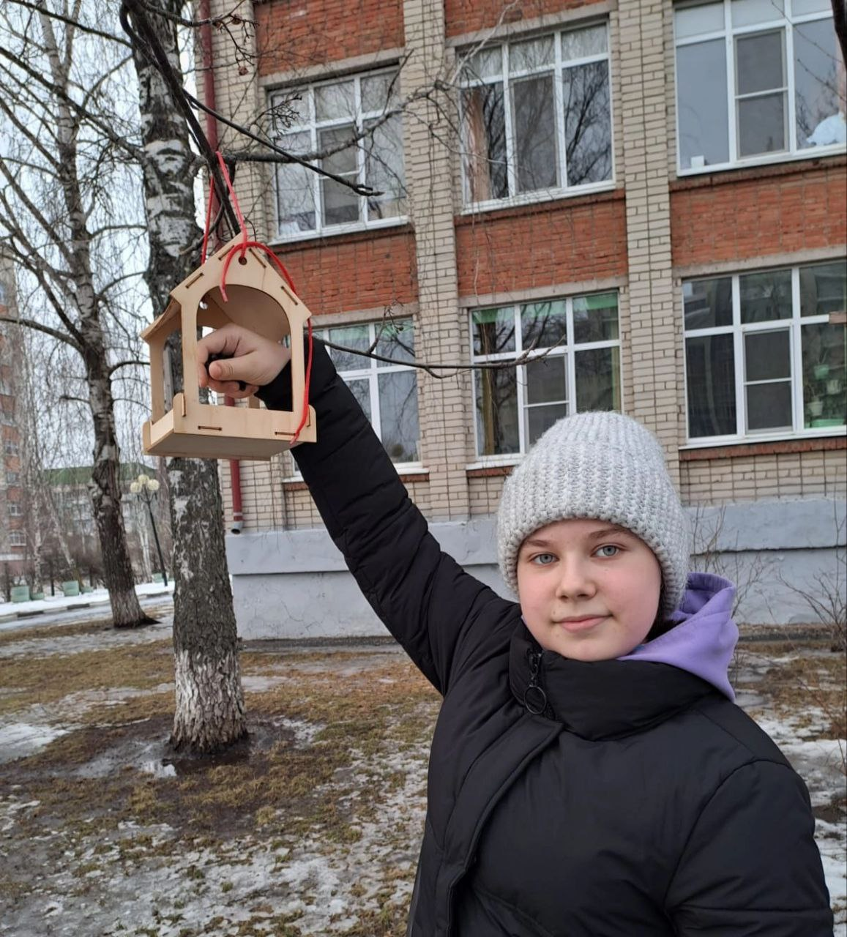
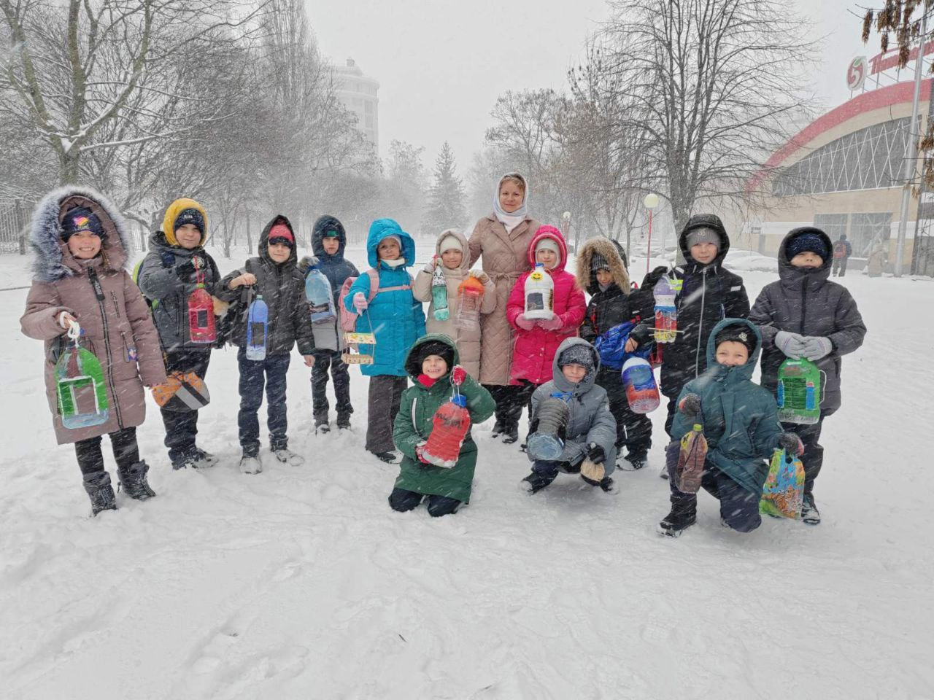
Покормите птиц зимой!

Slide 9
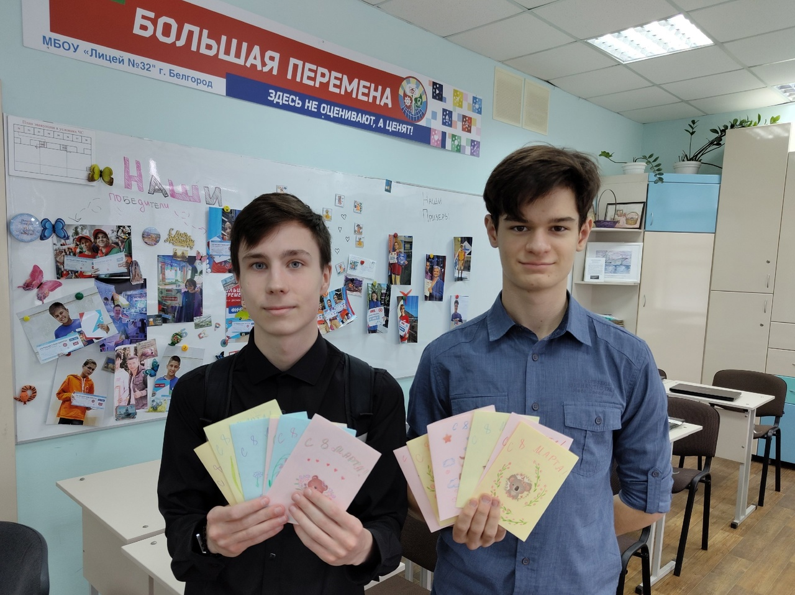
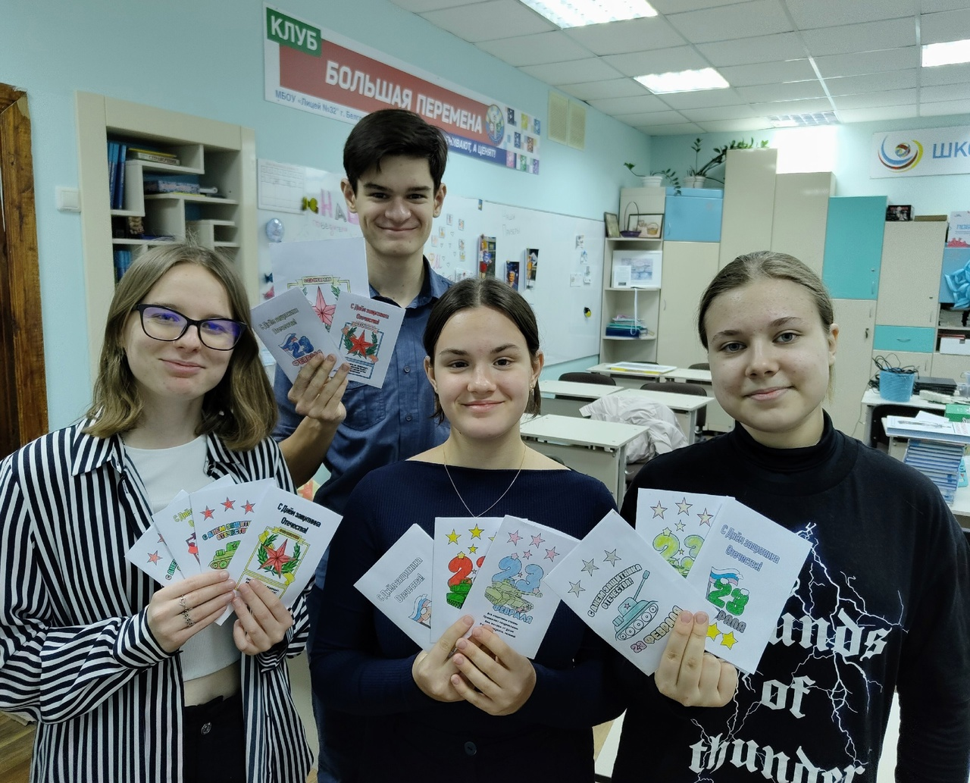
Акция «Письма женщинам-военнослужащим к 8 марта»

Slide 10
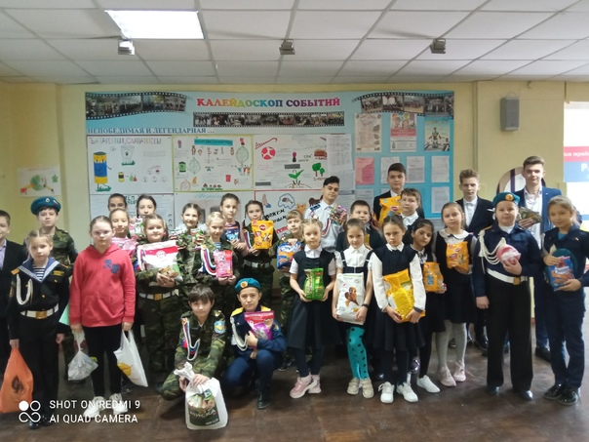
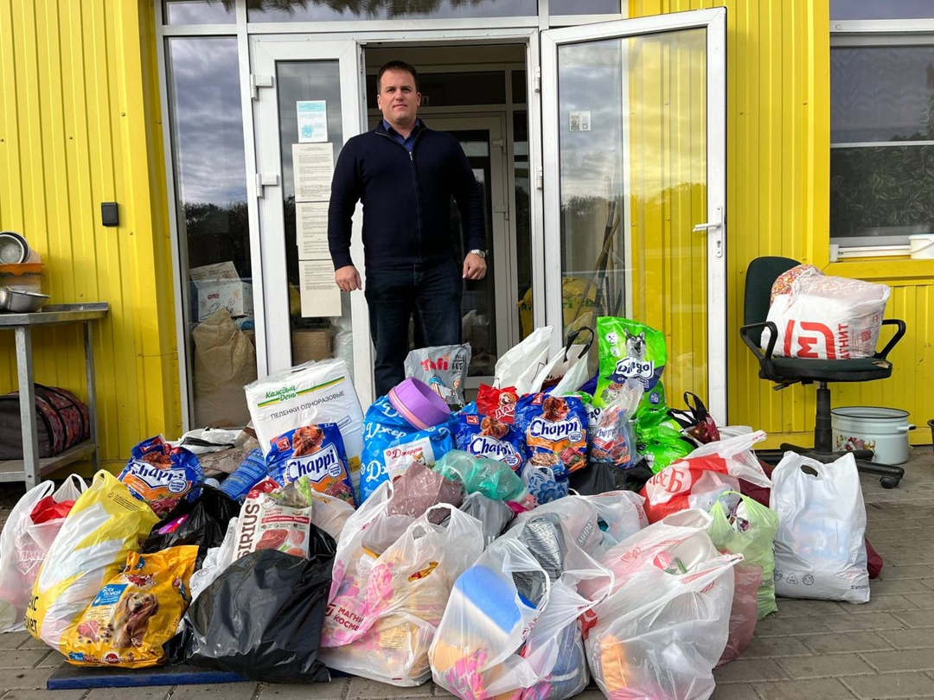
"В добрые лапы"

Slide 11
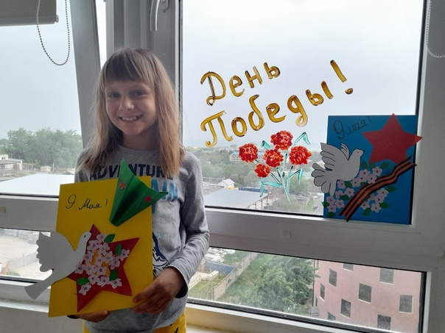
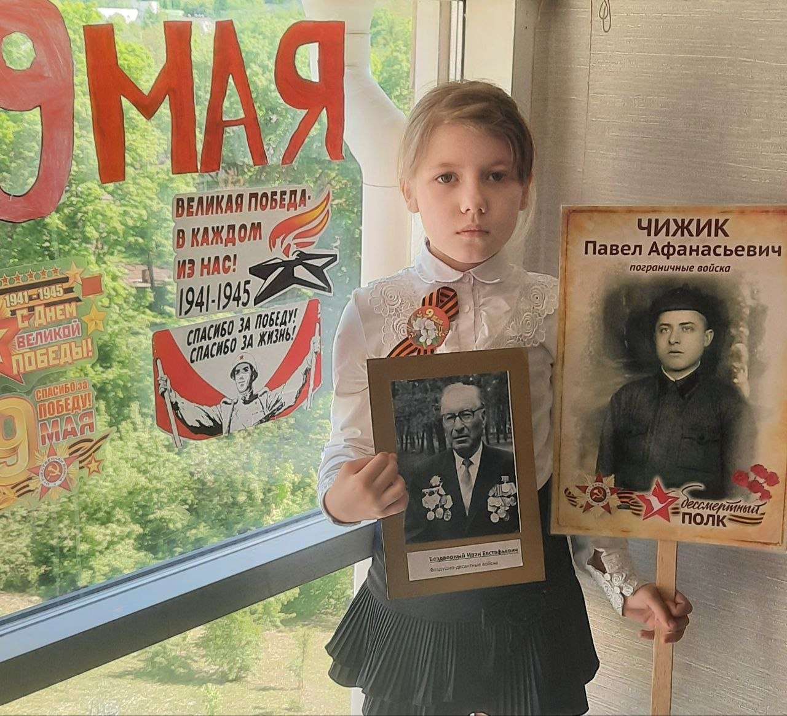
Акция "Окна Победы"

Slide 12
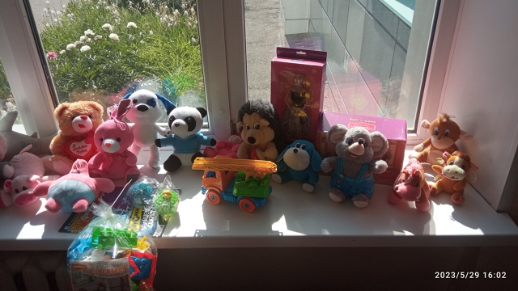
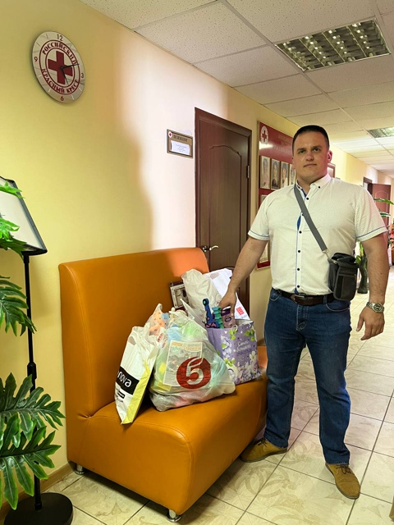
Акция «Вещь добра»

Slide 13
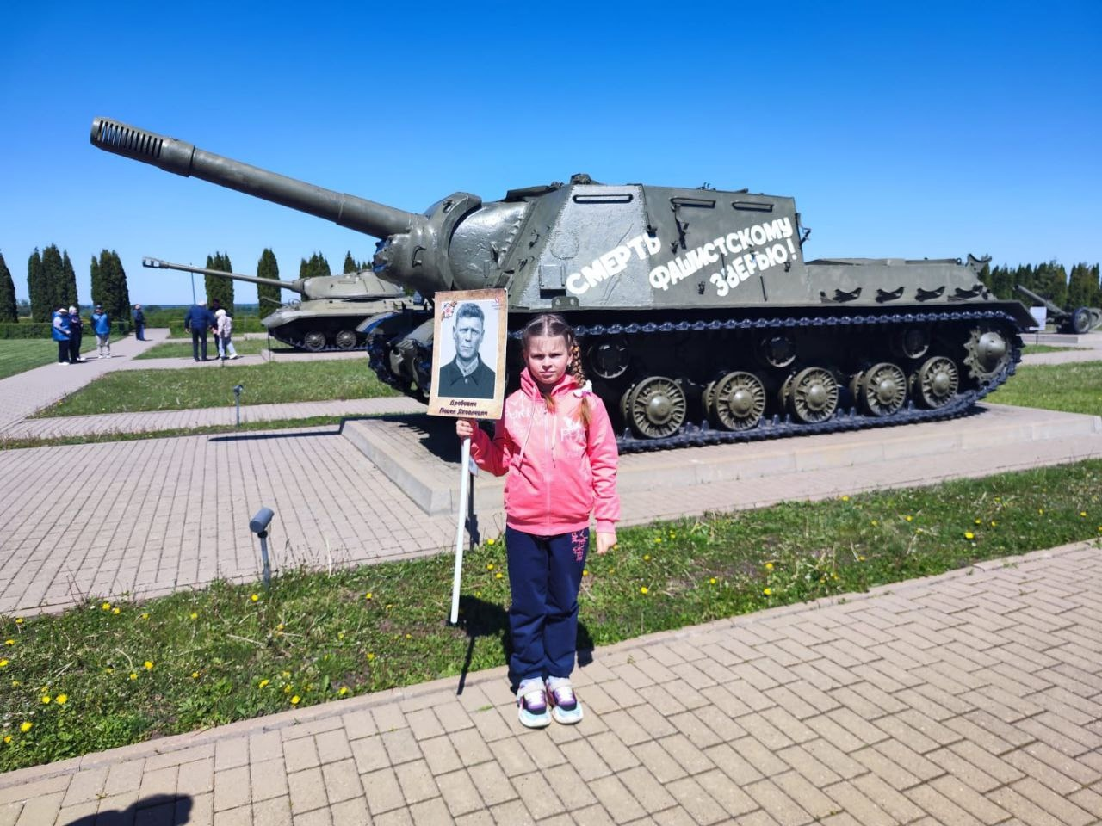
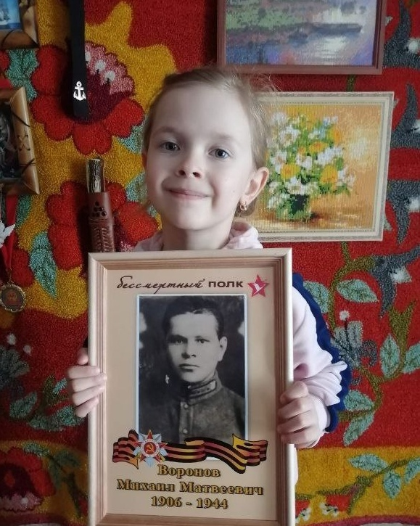
Акция " Бессмертный полк онлайн"

Slide 14
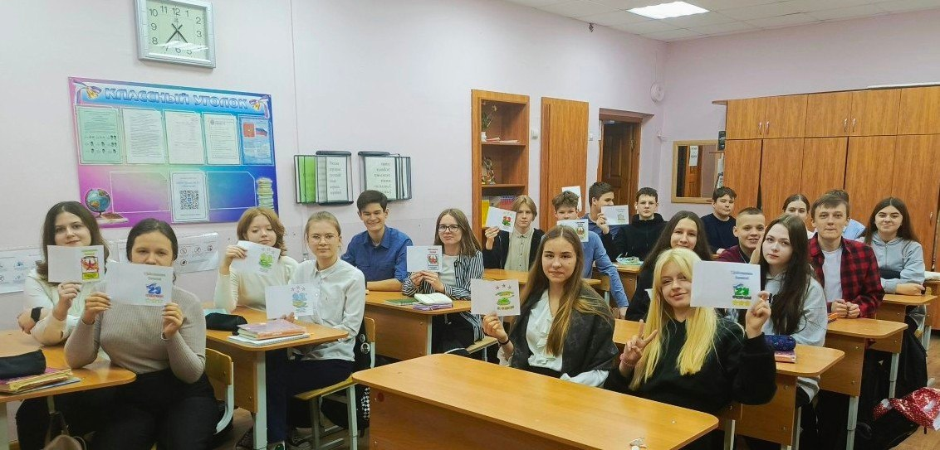
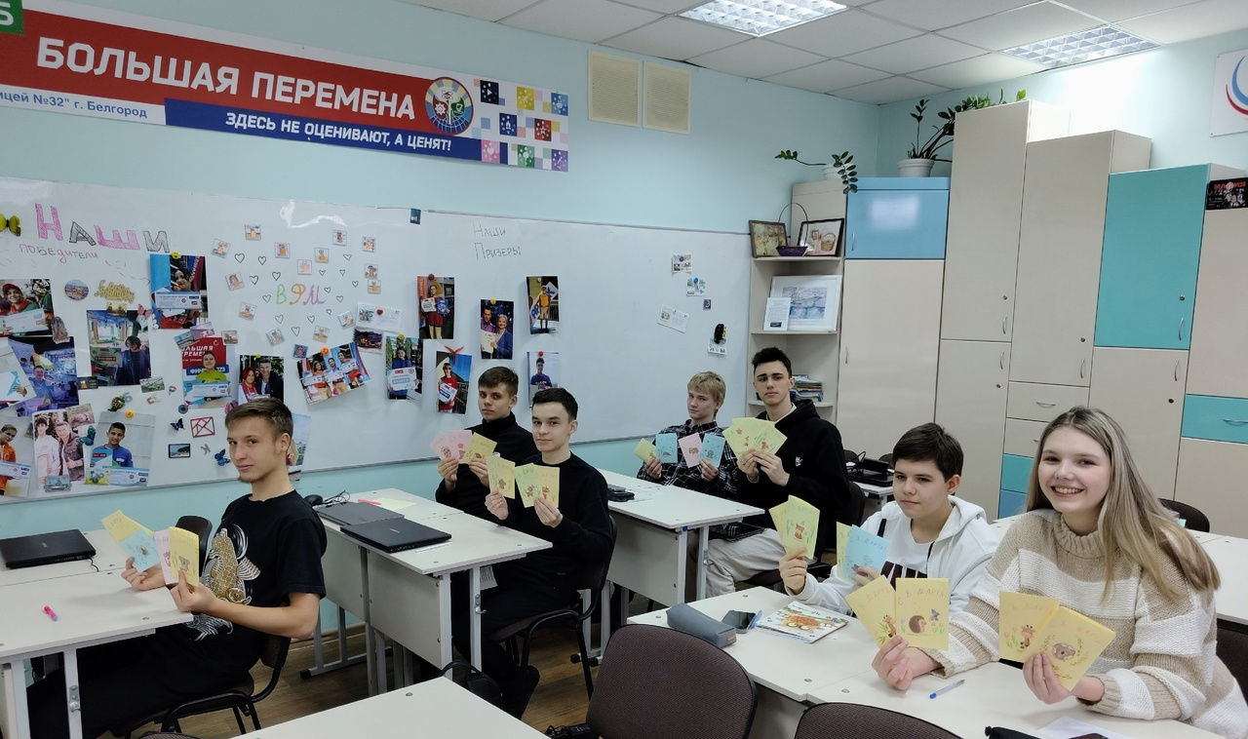
Акция "Письмо солдату "

Slide 15
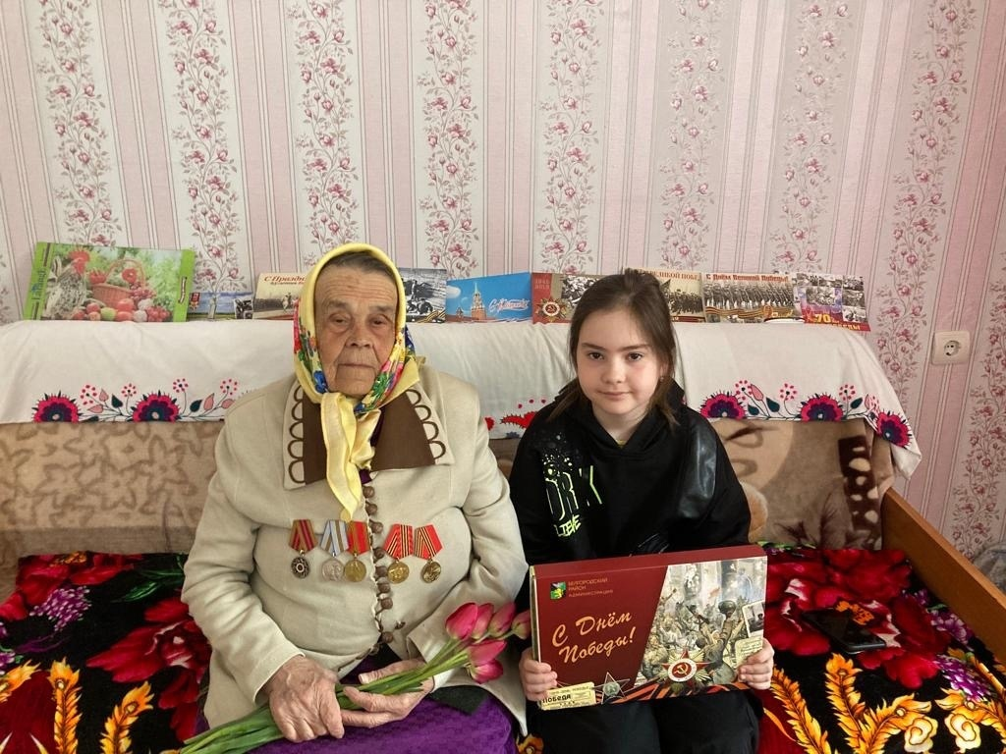
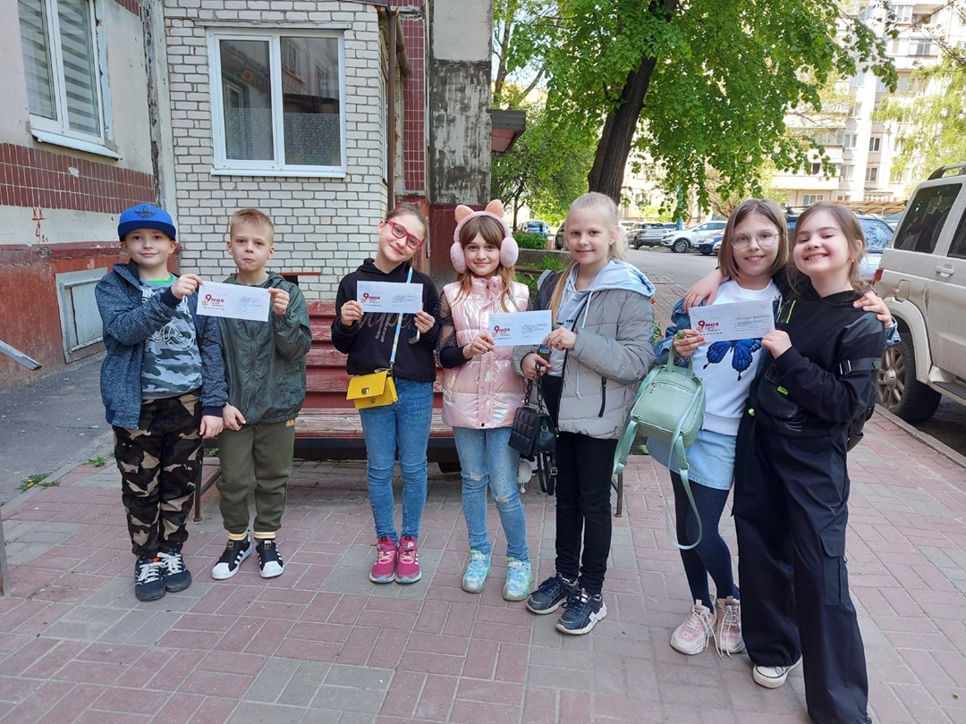
Акция «Поздравляем ветеранов»

Slide 16
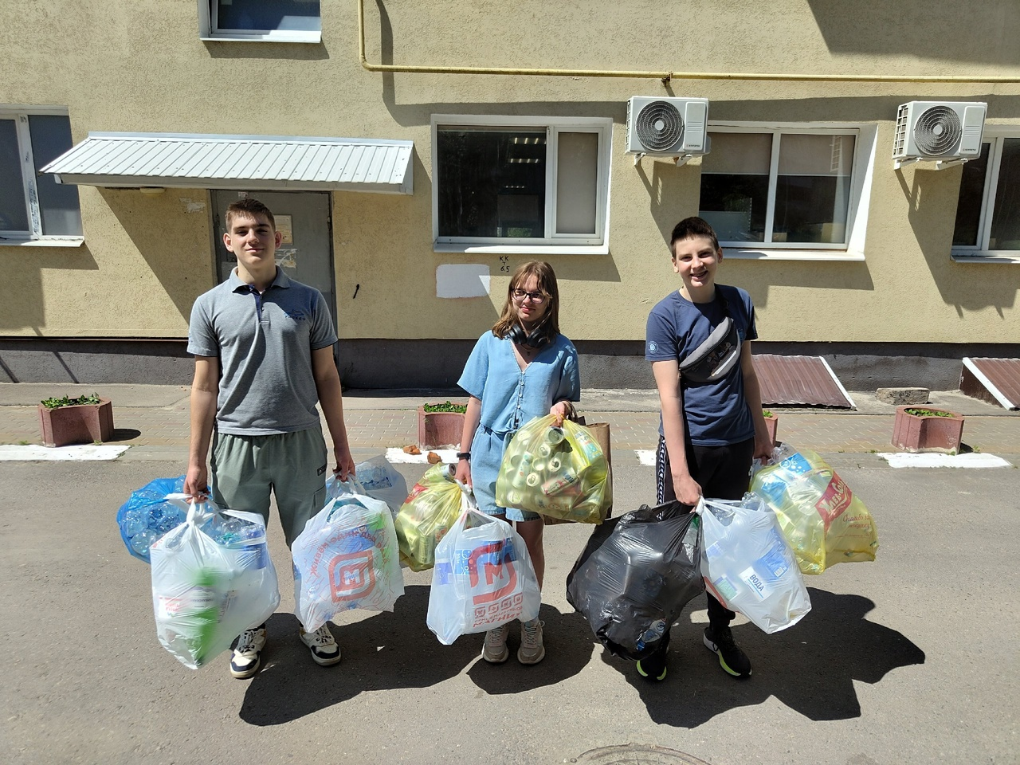
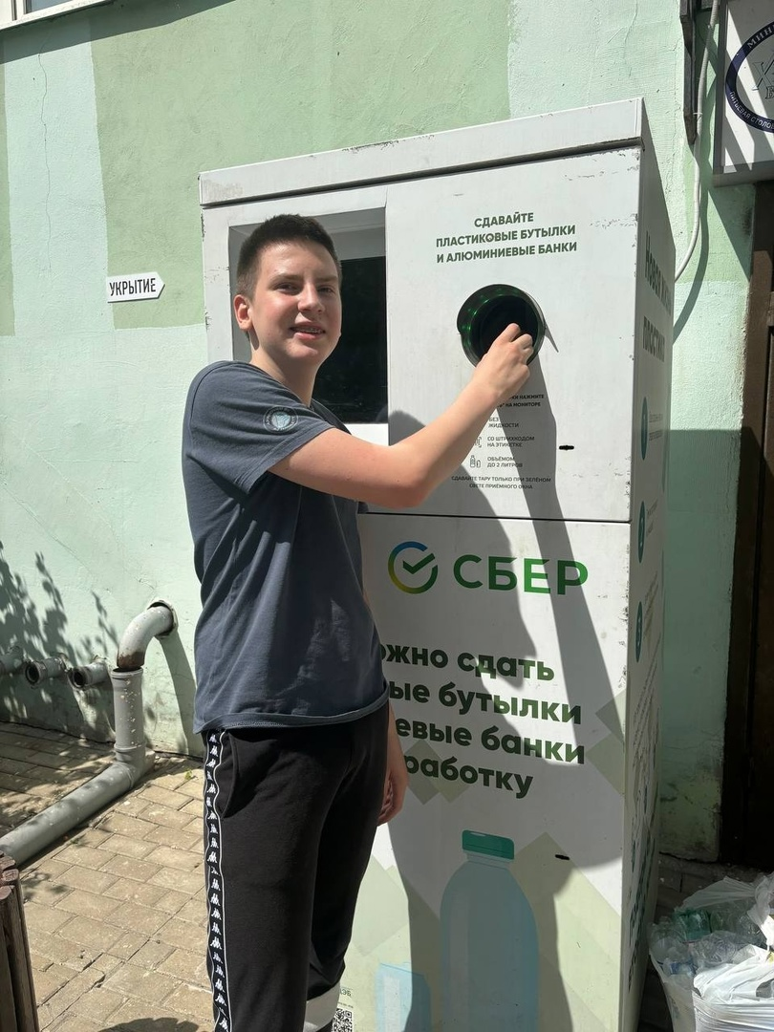
Экологическая акция "Пластику - вторую жизнь!"

